Slide 1

РОССИЙСКАЯ АКАДЕМИЯ ХУДОЖЕСТВ
Проектный
офис РАХ
ХУДОЖЕСТВЕННЫЕ ПРОЕКТЫ ПОЛНОГО ЦИКЛА
Искусство для архитектуры, среды, наследия и институциональных заказов
Рабочая версия для обсуждения · сентябрь 2026
Notes:
Титульный слайд. Формулировка «модель оператора» не означает присвоение официального статуса.
[Sources]
- Generated visual: OpenAI image generation, 2026-09-01
- Local strategy source: work/concept_content.json

Slide 2
СТРАТЕГИЧЕСКИЙ ТЕЗИС
Полный цикл вместо отдельного эскиза
Творческий капитал
Единый результат для заказчика
авторы
архитекторы
скульпторы
технологи
01 Диагностика — задача, место, бюджет
02 Автор и концепция — задание и прозрачный выбор
03 Проект и права — документация, смета, IP
04 Производство — образцы, монтаж, гарантия
05 Сопровождение — паспорт объекта и сервис
Один вход · единая ответственность · качество
РАХ · КОММЕРЧЕСКАЯ СТРАТЕГИЯ 2026–2027
02
Notes:
Слайд описывает предлагаемую модель, а не утверждённую организационную структуру.
[Sources]
- https://rah.ru/the_academy_today/ofitsialnye-dokumenty/ustav-rah.pdf
- Local strategy source: work/concept_content.json

Slide 3
РЫНОЧНОЕ ОКНО
Спрос сформирован — входить нужно раньше
Художественный компонент покупают внутри программ среды, культуры, наследия и крупных объектов. Ценность РАХ выше, если она входит до фиксации архитектурных решений.
30 000
1 600
367,23
1 000
общественных территорий
к 2030 году
проектов всероссийского
конкурса к 2030 году
млрд ₽ на культурную
инфраструктуру
объектов наследия
к восстановлению
Закупочные примеры показывают диапазон: от отдельных художественных работ в пределах десятков миллионов до комплексных мемориальных объектов в сотни миллионов рублей.
Цифры — параметры отдельных государственных программ и закупок, а не доступный РАХ объём рынка.
РАХ · КОММЕРЧЕСКАЯ СТРАТЕГИЯ 2026–2027
03
Notes:
Все суммы — отдельные примеры, не среднерыночные цены и не прогноз для РАХ.
[Sources]
- https://government.ru/docs/all/161065/
- https://culture.gov.ru/about/national-project/natsionalnyy-proekt-semya/
- https://government.ru/news/54891/
- https://zakupki.gov.ru/epz/contractfz223/card/contract-info.html?id=20395471
- https://zakupki.gov.ru/epz/order/notice/ok20/view/common-info.html?regNumber=0815500000526006614

Slide 4

КОНКУРЕНТНОЕ ОСНОВАНИЕ
Четыре актива РАХ трудно скопировать
01
Уставная основа
Экспертиза, проектирование, платные услуги, создание и монтаж произведений.
02
Профессиональная сеть
15 мастерских · 50+ членов отделения скульптуры · междисциплинарный охват.
03
Материальная экспертиза
Мозаика, стекло, гипсо-формовочные и другие технологические компетенции.
04
Имя и доверие
Академическая экспертиза, известный бренд и возможность задавать стандарт качества.
РАХ · КОММЕРЧЕСКАЯ СТРАТЕГИЯ 2026–2027
04
Notes:
Компетенции Фонда используются только после проверки полномочий, лицензий и допусков под конкретный договор.
[Sources]
- https://rah.ru/the_academy_today/ofitsialnye-dokumenty/ustav-rah.pdf
- https://rah.ru/the_academy_today/struktura/tvorcheskie_masterskie_rakh/
- https://rah.ru/the_academy_today/struktura/otdeleniya/otdelenie_skulptury/
- https://fund-rah.ru/
- Generated visual: OpenAI image generation, 2026-09-01

Slide 5
ЦЕННОСТНОЕ ПРЕДЛОЖЕНИЕ
Коммерческий сдвиг: от эскиза к результату
Сейчас
Предлагаемая модель
отдельное произведение
→
интеграция в архитектуру и среду
несколько договоров и подрядчиков
→
одна точка ответственности
неясный объём прав
→
права оформлены до производства
бесплатные подробные эскизы
→
оплачиваемая предпроектная стадия
разовый заказ без эксплуатации
→
портфель объектов и сопровождение
РАХ зарабатывает на интеллектуальной, авторской и управленческой ценности полного цикла.
РАХ · КОММЕРЧЕСКАЯ СТРАТЕГИЯ 2026–2027
05
Notes:
Это целевая коммерческая модель, требующая регламентов и пилотной проверки.
[Sources]
- Local strategy source: work/concept_content.json
- Local product source: work/products_content.json

Slide 6
МОДЕЛЬ ИСПОЛНЕНИЯ
Один вход — пять управляемых стадий
01
02
03
04
05
Диагностика
Задание и автор
Проект и права
Производство
Ввод и сервис
контекст, цели, ограничения, бюджет
кураторская рамка, шорт-лист, отбор
рабочая документация, IP, смета
образцы, контроль, монтаж, надзор
паспорт, гарантия, обслуживание
На каждой стадии — утверждённый результат, лимит итераций, приёмка и решение: продолжать, корректировать или остановить проект.
РАХ · КОММЕРЧЕСКАЯ СТРАТЕГИЯ 2026–2027
06
Notes:
Контрольные точки, состав документов и ответственность должны быть закреплены в договорах каждого продукта.
[Sources]
- Local strategy source: work/concept_content.json
- Local product source: work/products_content.json

Slide 7
ПРОДУКТОВЫЙ ПОРТФЕЛЬ
Восемь продуктов вместо неопределённости
Первая волна отмечена киноварным акцентом: крупный чек, повторяемый спрос, сильное соответствие компетенциям РАХ.
01
02
03
04
Арт в архитектуре
Музей и экспозиция
Наследие и адаптация
Мемориальные проекты
интегрированное произведение
сценарий, дизайн, производство
художественная программа ОКН
конкурс, объект, благоустройство
05
06
07
08
Арт-код территории
Корпоративное искусство
РАХ Select / Salon
Тиражи и лицензирование
сюжеты, узлы, ТЗ, очередность
коллекции и территории присутствия
кураторский подбор и продажа
серии, принты, объекты, права
РАХ · КОММЕРЧЕСКАЯ СТРАТЕГИЯ 2026–2027
07
Notes:
Портфель — рабочая продуктовая архитектура. Каждый продукт требует утверждённого паспорта и договорного маршрута.
[Sources]
- https://www.mr-group.ru/news/khudozhniki-art-fabriki-razrabotayut-8-skulptur-dlya-zhilykh-kompleksov-mr-group-kotorye-budut-preds/
- https://art.stone.ru/
- https://fund-rah.ru/
- Local product source: work/products_content.json

Slide 8
РАБОЧИЕ ЦЕНОВЫЕ ГИПОТЕЗЫ
Первая волна: крупный чек и быстрый вход
Оплачиваемый первый этап снижает риск заказчика и защищает авторскую работу. Диапазоны ниже — ориентиры 2026 года без НДС, не тариф и не публичная оферта.
ПРОДУКТ | ОПЛАЧИВАЕМЫЙ ВХОД | СРОК | ДАЛЬНЕЙШИЙ ОРИЕНТИР
Арт в архитектуре | 1,5–2,5 млн ₽ | 6 недель | 4–300+ млн ₽
Мемориальные проекты | 2–6 млн ₽ | 6 недель | 3–500+ млн ₽
Арт-код территории | 0,8–1,5 млн ₽ | 2 недели | пилот 4–8 млн ₽ / 10 недель
Корпоративное искусство | 1,2–2 млн ₽ | 3 недели | 1,5–500+ млн ₽
Перед коммерческим предложением обязательны исходные данные, налоговая модель, закупочный путь и минимум три производственные котировки.
РАХ · КОММЕРЧЕСКАЯ СТРАТЕГИЯ 2026–2027
08
Notes:
Все суммы — рабочие гипотезы 2026 года без НДС. Они не являются утверждёнными тарифами или обещанием цены.
[Sources]
- Local product source: work/products_content.json
- Local factual audit of product passports, 2026-09-01

Slide 9
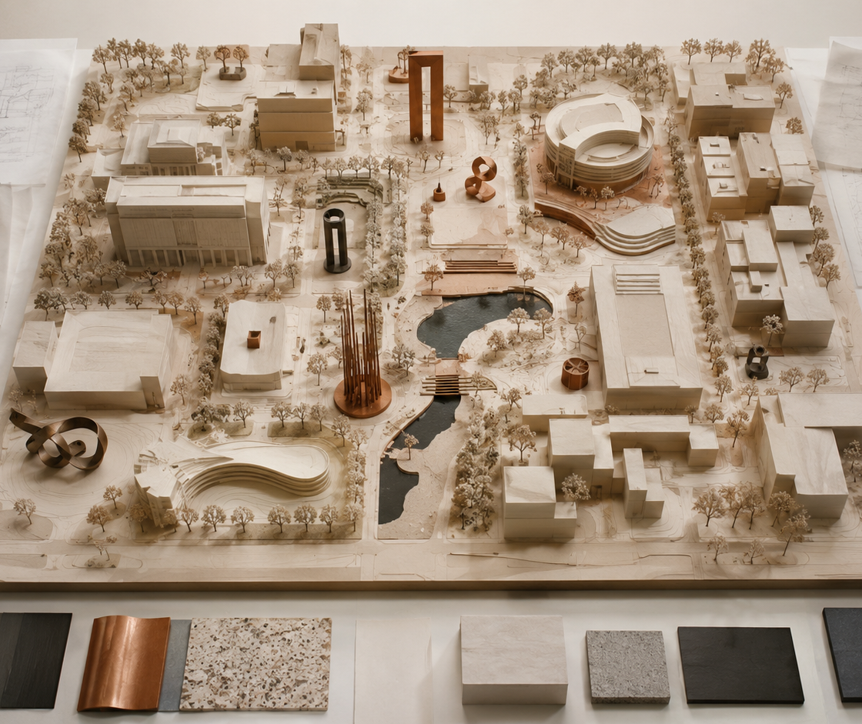
ФЛАГМАНСКИЙ ПИЛОТ
Арт-код превращает идентичность в заказы
Методика связывает общероссийские смыслы с историей, ландшафтом, морфологией и укладом конкретного места — без единого универсального стиля.
1
2
3
4
Смыслы
Арт-узлы
Задания
Дорожная карта
10 недель
3–5 арт-узлов · отдельные ТЗ
бюджетные коридоры · согласования
Архи-код · city-archi-code.korsi.ru
РАХ · КОММЕРЧЕСКАЯ СТРАТЕГИЯ 2026–2027
09
Notes:
Конкретная территория пилота определяется только после письменного подтверждения заказчика, бюджета и ответственного оператора.
[Sources]
- https://russia.ru/arhsovet
- https://rah.ru/news/detail.php?ID=57311
- Generated visual: OpenAI image generation, 2026-09-01
- Local strategy source: work/concept_content.json

Slide 10
КОММЕРЧЕСКИЙ МАРШРУТ
Платный вход запускает большой проект
Каждый следующий этап начинается только после принятого результата предыдущего — до необратимых затрат.
04
Сопровождение
03
Реализация
после ввода
02
паспорт · гарантия · сервис
Концепция
по проекту
01
РД · производство · монтаж
Диагностика
6–10 недель
эскиз · права · смета
2–6 недель
бриф · данные
Подробные эскизы бесплатно не передаются
РАХ · КОММЕРЧЕСКАЯ СТРАТЕГИЯ 2026–2027
10
Notes:
Конкретные сроки и стоимость определяются исходными данными и утверждаются поэтапно.
[Sources]
- Local strategy source: work/concept_content.json
- Local product source: work/products_content.json

Slide 11
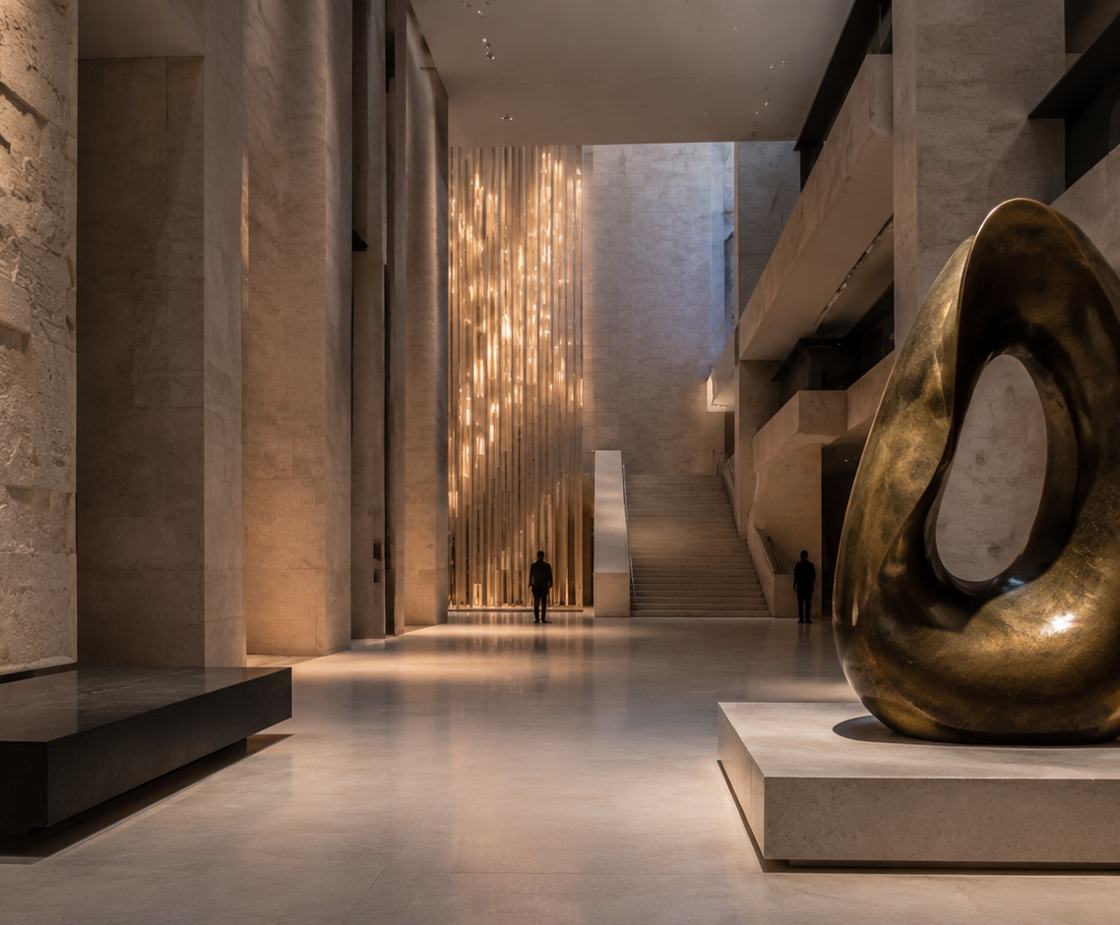
КЛИЕНТСКИЕ СЕГМЕНТЫ
Измеримый результат для каждого заказчика
Государство и регион
Программа становится портфелем объектов с бюджетом, правами и ответственными.
Девелопер
Идентичность места, отличие проекта и искусство, встроенное до фиксации архитектурных решений.
Корпорация
Качество среды, репутационный актив и программа для территорий присутствия.
Музей и наследие
Содержание, сохранность и работающий сценарий использования объекта.
РАХ · КОММЕРЧЕСКАЯ СТРАТЕГИЯ 2026–2027
11
Notes:
Результаты формулируются в договорных критериях приёмки; репутационный эффект не гарантируется как финансовый показатель.
[Sources]
- Generated visual: OpenAI image generation, 2026-09-01
- Local strategy source: work/concept_content.json
- Local product source: work/products_content.json

Slide 12
ФИНАНСОВАЯ МОДЕЛЬ
Прозрачная экономика полного цикла
Источники дохода РАХ / оператора
Фиксированный fee — диагностика, бриф, конкурс, кураторская концепция
Авторский гонорар — отдельная строка и отдельный договор
Управление проектом — прозрачный fee или процент с верхним пределом
Комиссия продажи — только после утверждения торговой модели
Лицензия / роялти — минимум плюс доля от согласованной базы
100%
управляемого бюджета
Автор 8%
Монтаж 12%
Проектирование 10%
Проектный офис 10%
Управляемый бюджет ≠ доход РАХ
Производство 50%
Резерв 10%
РАХ · КОММЕРЧЕСКАЯ СТРАТЕГИЯ 2026–2027
12
Notes:
Распределение 8/10/50/12/10/10% — иллюстрация, а не норматив. Комиссия Select до утверждения не фиксируется.
[Sources]
- https://summer.royalacademy.org.uk/Home/FAQ
- Local strategy source: work/concept_content.json
- Local product source: work/products_content.json

Slide 13
АДРЕСНЫЕ ПРОДАЖИ
Семь приоритетов для первых переговоров
В карте 25 исследованных организаций. Рейтинг — внутренний скоринг сигналов и реализуемости, а не вероятность сделки.
25
организаций исследовано
1
подтверждённый тёплый
институциональный канал
0
подтверждённых заказов
РАХ · КОММЕРЧЕСКАЯ СТРАТЕГИЯ 2026–2027
13
Notes:
Организации — потенциальные контрагенты, не подтверждённые клиенты. Скоринг — управленческая модель 0–100, а не вероятность сделки.
[Sources]
- https://rah.ru/news/detail.php?ID=57311
- https://russia.ru/arhsovet
- https://www.mr-group.ru/news/khudozhniki-art-fabriki-razrabotayut-8-skulptur-dlya-zhilykh-kompleksov-mr-group-kotorye-budut-preds/
- https://art.stone.ru/
- https://government.ru/docs/all/162512/
- https://vdnh.ru/arca/
- Local client source: work/clients_data.json

Slide 14
ПЕРЕГОВОРНЫЙ ПАКЕТ
Четыре адресных предложения для старта
Каждый оффер привязан к конкретному сигналу, платному входу и следующему действию — без бесплатной художественной разработки.
ГРУППА | СИГНАЛ | ПРЕДЛОЖЕНИЕ | СЛЕДУЮЩИЙ ШАГ
РВИО | действующее соглашение | рамочная программа мемориальных проектов | реактивировать экспертный совет
НЦ «Россия» | архитектурный совет и филиалы | 10-недельный пилот арт-кода | направить 6-страничный бриф
MR Group · STONE · FORMA | публичные арт-проекты | годовая рамка site-specific искусства | выбрать 3 объекта ранней стадии
ДОМ.РФ · РЖД · ВДНХ | наследие и объекты культуры | художественная адаптация и экспозиции | отобрать 2 пилотных объекта
РАХ · КОММЕРЧЕСКАЯ СТРАТЕГИЯ 2026–2027
14
Notes:
Это гипотезы адресных предложений. Они не означают действующие переговоры, согласованный бюджет или заказ.
[Sources]
- https://rah.ru/news/detail.php?ID=57311
- https://russia.ru/arhsovet
- https://www.mr-group.ru/news/khudozhniki-art-fabriki-razrabotayut-8-skulptur-dlya-zhilykh-kompleksov-mr-group-kotorye-budut-preds/
- https://art.stone.ru/
- https://government.ru/docs/all/162512/
- https://vdnh.ru/arca/
- Local client source: work/clients_data.json

Slide 15
УПРАВЛЕНЧЕСКАЯ ВОРОНКА
90 дней: связи становятся договорами
Целевые показатели запуска — не прогноз выручки.
40
целевых аккаунтов
20
содержательных встреч
10
оплачиваемых концепций / заявок
4–6
комплексных договоров · год 1
НЕДЕЛИ 1–2
НЕДЕЛИ 3–4
НЕДЕЛИ 5–8
НЕДЕЛИ 9–12
мандат и право
продукты и реестры
20 встреч
платные этапы
РАХ · КОММЕРЧЕСКАЯ СТРАТЕГИЯ 2026–2027
15
Notes:
40 → 20 → 10 → 4–6 — целевая управленческая воронка. Фактические значения на дату материалов: 25 → 0 → 0 → 0.
[Sources]
- Local strategy source: work/concept_content.json
- Local client source: work/clients_data.json

Slide 16
КОМАНДА И КОНТРОЛЬ
Малый центр — большая проектная сеть
Шесть постоянных функций
Юридическая формула
01
Исполнительный спонсор
РАХ — экспертная и художественная рамка
Оператор — договор, бюджет и производство
Автор — произведение и согласованный объём прав
Партнёры — лицензируемые разделы, безопасность и гарантии
02
Директор офиса
03
Аккаунт / развитие
04
Кураторский лидер
05
Юрист по закупкам и IP
СТОП, если не определены:
права · допуски · владелец результата
закупочный маршрут · оплата · конфликт интересов
06
Продюсер / проект-контроль
Членство в РАХ само по себе не гарантирует заказ; отбор — по релевантности, качеству, правам, срокам и отсутствию конфликта интересов.
РАХ · КОММЕРЧЕСКАЯ СТРАТЕГИЯ 2026–2027
16
Notes:
Фонд рассматривается как потенциальный оператор. Допуски, лицензии и закупочный маршрут проверяются под каждый договор.
[Sources]
- https://www.consultant.ru/document/cons_doc_LAW_144624/ab3273e757a9e718cbb3741596bc36eb8138e4f6/
- https://xn--e1akkaeeceq.xn--p1ai/reestr/id/3517
- https://www.sro-mosk.ru/reestr/v/3530
- Local strategy source: work/concept_content.json

Slide 17
РАБОЧАЯ ИДЕЯ 2027
27 заказов к 270-летию — флагман модели
27
Не только юбилейная выставка, а портфель оплачиваемых объектов
Финансирование
регионы, девелоперы, корпорации и институциональные партнёры
Роль РАХ
отбор авторов, качество, права и публичная программа
реальных произведений
и пространств
Публичный итог
карта объектов, выставка процессов и каталог авторов
к 270-летию РАХ
Рабочая идея: требуется отдельное утверждение, бюджет и владелец программы.
РАХ · КОММЕРЧЕСКАЯ СТРАТЕГИЯ 2026–2027
17
Notes:
«27 заказов к 270-летию» — рабочая идея, не утверждённая программа и не подтверждённый портфель заказов.
[Sources]
- https://rah.ru/the_academy_today/
- Local strategy source: work/concept_content.json

Slide 18
РЕШЕНИЕ
Запустить 90-дневный
коммерческий контур
01
02
03
Назначить спонсора и директора запуска
Утвердить договорный контур и юридическую проверку оператора
Разрешить 10 адресных встреч и 2 платных пилотных предложения
Один объект · один владелец решения · один оплачиваемый первый этап
РАХ · проектный офис художественных проектов
Notes:
Финальный слайд фиксирует решения, необходимые для запуска пилотной коммерческой модели.
[Sources]
- Local strategy source: work/concept_content.json
- Local client source: work/clients_data.json

